Slide 1

Audiência Pública
CCT – Senado Federal
José Afonso Cosmo Júnior
CGIA/DFIN/SEXEC/MCTI
2 de agosto de 2023

Slide 2
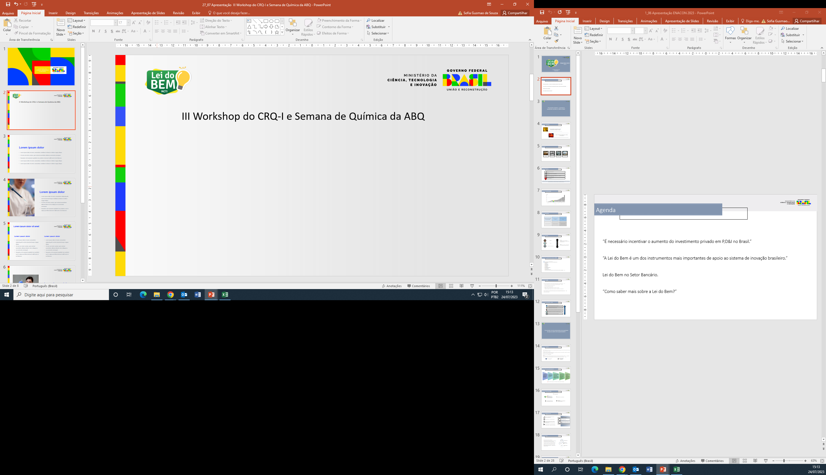


Linha do Tempo
Amortização acelerada dos intangíveis associados à P,D&I
Alterações na Lei nº 11.196
2007
Retomada dos mecanismos de incentivo como instrumento da política tecnológica no país.
Lei nº 8.661
1993
Incentivos fiscais para despesas operacionais relativas à realização de P,D&I.
Lei nº 10.637
2002
Lei do Bem
Capítulo III
Incentivos à inovação tecnológica
Lei nº 11.196
2005
1997
Alterações na Lei nº 8.661
Redução significativa dos percentuais de incentivo.
2005
MPV nº 252
Incentivos fiscais para a inovação tecnológica
2006
Decreto nº 5.798
Regulamenta os incentivos fiscais às atividades de P,D&I
2009
Alterações no Decreto nº 5.798
Depreciação integral para máquinas e equipamentos utilizados na P,D&I

Slide 3
Motivação
A limitação nos investimentos em C,T&I, quando comparado com outras economias, incentivou a criação de instrumentos de apoio às atividades de inovação nas empresas, para qualificá-las a competir nos mercados interno e externo.
A Lei nº 10.973/2004 prescreve que a União fomentará a inovação na empresa mediante a concessão de incentivos fiscais à inovação e à pesquisa científica e tecnológica no ambiente produtivo, as normas adotadas na Medida Provisória, ratificam e expandem os mecanismos atualmente existentes de incentivo fiscal por meio de renúncia tributária com relação às atividades desenvolvidas pelas pessoas jurídicas em pesquisa, desenvolvimento tecnológico e inovação.

Slide 4
O papel do Estado
Governança
Problema
Inovação é uma atividade de risco, em que pese trazer uma série de benefícios – externalidades positivas – à sociedade.
Uma Solução
Incentivo fiscal à Inovação – compartilhamento do risco tecnológico entre público e privado.
Fomento
Infraestrutura e Capital Humano
Regulação

Slide 5
Incentivos ao investimento privado em P,D&I
Art. 19, § 2º, da Lei nº 13.196/2016 (MLCTI):
§ 2º - A. São instrumentos de estímulo à inovação nas empresas, quando aplicáveis, entre outros:
I - subvenção econômica;
II - financiamento;
III - participação societária;
IV - bônus tecnológico;
V - encomenda tecnológica;
VI - incentivos fiscais;
VII - concessão de bolsas;
VIII - uso do poder de compra do Estado;
IX - fundos de investimentos;
X - fundos de participação;
XI - títulos financeiros, incentivados ou não;
XII - previsão de investimento em pesquisa e desenvolvimento em contratos de concessão de serviços públicos ou em regulações setoriais.

Slide 6
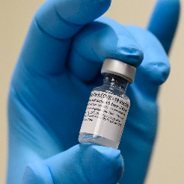
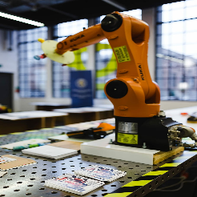



Ciclo virtuoso econômico-social
Geração de empregos especializados e de qualidade.
Desenvolvimento
Desenvolvimento dos sistemas educacionais.
Aumento da produtividades e competitividade das empresas nacionais.
Desenvolvimento de novos mercados e consolidação das marcas.
Melhoria do bem-estar e qualidade de vida das pessoas.

Slide 7


O que é Lei do Bem?
A Lei nº 11.196/2005 institui incentivos fiscais destinados às pessoas jurídicas que operam no regime de Lucro Real e que realizam atividades de pesquisa tecnológica e desenvolvimento de inovação.
Tem o objetivo de estimular investimentos privados em P,D&I para a concepção de novos produtos, novas funcionalidades, características ou processos que gerem melhorias incrementais e efetivo ganho de qualidade.
O art. 18, § 2º, da Lei nº 11.196/2005 estabelece:
Art. 18 (...)
§ 2º Não constituem receita das microempresas e empresas de pequeno porte, nem rendimento do inventor independente, as importâncias recebidas na forma do caput deste artigo, desde que utilizadas integralmente na realização da pesquisa ou desenvolvimento de inovação tecnológica.
A discussão da aplicação aos demais regimes tributários depende de solução fiscal.
Mais de 30% das empresas beneficiadas atualmente são PMEs e startups.

Slide 8





Incentivos Fiscais para P,D&I
Sancionada em 2005
Objetivo:
Inovação é atividade de risco
→ benefício fiscal para reduzir o custo e incentivar investimento no momento de maior incerteza.
Multisetorial e sem restrição regional.
Mecanismo:
Empresas abatem parte do investimento em P,D&I do IRPJ e CSLL a pagar.
Transversal: disponível a qualquer empresa operando no Lucro Real.

Slide 9






Quais as vantagens da Lei?
IRPJ E CSLL – dedução da base de cálculo da soma dos dispêndios de custeios para P&D;
FORMA DE APLICAÇÃO
Dispêndios próprios em P&D
P&D realizada por Universidade, Instituição de Pesquisa, Inventor Independente ou Transferidas para MPE.
Redução de 50% do IPI – bens destinados à pesquisa;
Redução a zero da alíquota do imposto – remessas ao exterior destinadas ao registro e manutenção de marcas, patentes e cultivares;
Depreciação integral – bens novos destinados à pesquisa;
Amortização acelerada – intangíveis vinculados à pesquisa.

Slide 10

Fluxo de Informações
Não há necessidade de habilitação e nem existe restrição setorial.
Realização P&D
Declaração ao MCTI
Análise e Resposta
Fase Recursal
Parecer final
Ferramenta online, prazo 31/7 do ano subsequente.
O responsável do projeto que preenche.
Verificação ex-post se as despesas foram de fato P&D;
Envio do Parecer para à empresa.
Até 30 dias após publicação do parecer inicial;
Até 10 dias após publicação do parecer de contestação.
Envio dos dados à RFB.
Empresa realiza P&D nas suas diferentes modalidades.
Portaria MCTI nº 6.536/2022.

Slide 11




Resultados
Alavancagem do investimento:​
R$ 1 concessão tributária = R$ 4,6 investido pelas empresas.​
Incremento de 8% de pessoal técnico-científico ocupado pelas empresas e criação de 15 novos centros de P&D.
Beneficiárias investem 11% mais do que investiriam sem a Lei.​
Premiação anual às empresas beneficiárias da Lei do Bem, segundo os valores investidos e a inovação contida nos projetos apresentados.​

Slide 12
Números Históricos –Empresas x Projetos

Slide 13
Números Históricos –Investimento x Renúncia

Slide 14





Como saber mais?
Campanha de divulgação de informações sobre a Lei do Bem.
Podcasts produzidos por setor econômico.
Atualização contínua da página da Lei do Bem, na Internet:
https://www.gov.br/mcti/pt-br/acompanhe-o-mcti/lei-do-bem
Encontros regionais com a comunidade empresarial.
Guia da Lei do Bem.
Canal de comunicação direto com a comunidade empresarial: formpd@mcti.gov.br

Slide 15
Obrigado!
José Afonso Cosmo Júnior
Coordenador-Geral de Instrumentos de Apoio à Inovação
cgia@mcti.gov.br
(61) 2033-7809

